Slide 1


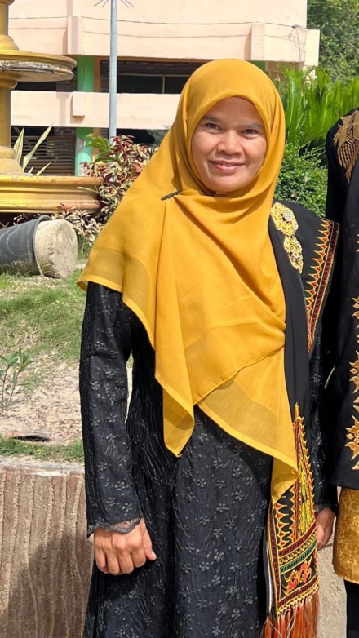

Unsur & Prinsip Seni
Megawati, S.Pd., M.M.
Guru Seni Budaya
SMAN 1 Peusangan

Slide 2
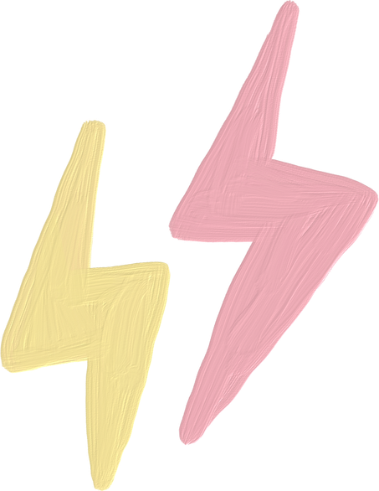

Tujuan Pembelajaran
🎯 Tujuan Pembelajaran:
• Peserta didik mampu mengidentifikasi unsur-unsur seni rupa (garis, bentuk, warna, tekstur, ruang, gelap-terang)
• Peserta didik mampu memahami prinsip-prinsip seni (kesatuan, keseimbangan, irama, proporsi, dominasi, harmoni)
• Peserta didik mampu menganalisis karya seni berdasarkan unsur dan prinsip seni
✨ Manfaat Mempelajari Materi:
• Meningkatkan kepekaan estetika dan apresiasi seni
• Mengembangkan kreativitas dan ekspresi diri
• Menjadi bekal dalam berkarya seni secara terstruktur dan bermakna

Slide 3
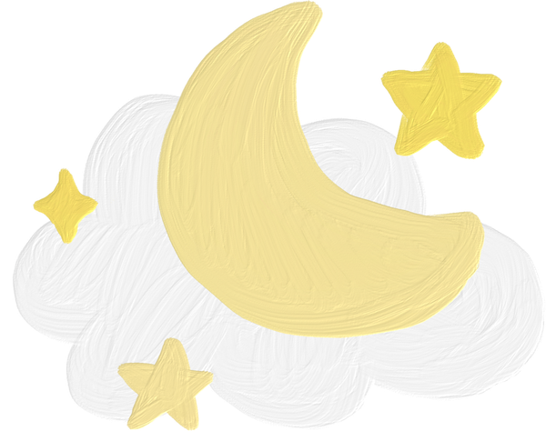
Profil Lulusan
Kreativitas
Komunikasi
Penalaran Kritis
Kolaborasi

Slide 4

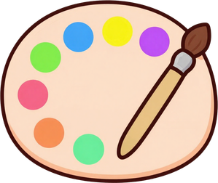
Ice Breaking Seni! 🎨
🎭 Tebak Ekspresi Seni!
Guru menunjukkan ekspresi wajah (sedih, bahagia, marah). Siswa menebak judul karya seni terkenal yang cocok dengan ekspresi tersebut. Yang benar dapat tepuk tangan dari teman! 👏
✏️ Patung Hidup!
Satu siswa menjadi 'seniman', satu menjadi 'tanah liat'. Seniman membentuk pose temannya menjadi karya seni. Kelas menebak nama karya seni apa yang dibuat! 🗿😄

Slide 5



Kesepakatan Kelas
✋ Aktif berpartisipasi dalam setiap kegiatan pembelajaran
🤝 Saling menghargai pendapat teman
📵 Fokus dan tidak bermain HP saat belajar
🧹 Menjaga kebersihan dan kerapian kelas
🙋 Berani bertanya dan menyampaikan pendapat
⏰ Tepat waktu dan disiplin selama pembelajaran

Slide 6
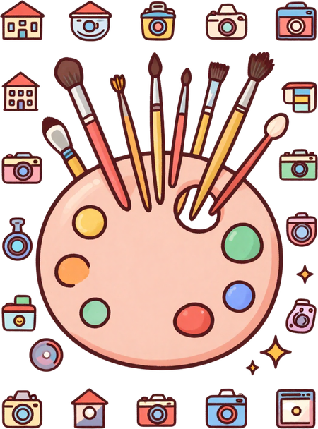
Keterkaitan dengan Dunia Nyata
Unsur & prinsip seni hadir di sekitar kita:
🏛 Arsitektur & desain bangunan
👗 Mode & desain busana
📸 Fotografi & sinematografi
📢 Iklan & branding produk
Seni juga ditemukan dalam:
💻 Media digital & UI/UX
🌿 Desain lingkungan & taman
🎨 Ilustrasi & animasi
🛋 Desain interior & produk

Slide 7

Pertanyaan Pemantik
Mengapa sebuah karya seni terlihat indah dan menarik? Apa yang membuat satu karya berbeda dari karya lainnya? Unsur apa saja yang kamu lihat dalam sebuah lukisan atau karya seni?
Apa peran garis, warna, bentuk, ruang, dan tekstur dalam sebuah karya seni? Bagaimana keseimbangan, kesatuan, irama, dan proporsi memengaruhi keindahan sebuah karya?

Slide 8
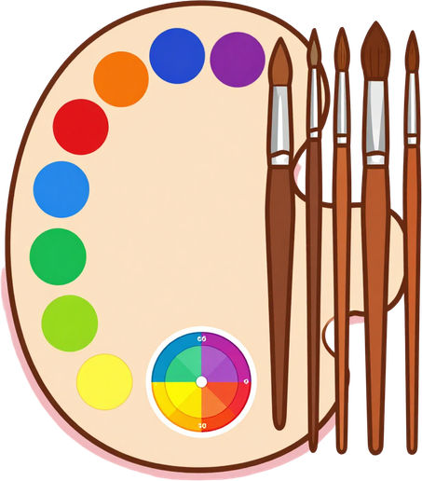
Unsur-Unsur Seni Rupa
🔴 Titik: Unsur terkecil seni rupa, dasar pembentuk garis & bidang.
📏 Garis: Kumpulan titik yang membentuk arah & kontur objek.
🔷 Bidang: Permukaan datar yang dibatasi garis, bersifat 2 dimensi.
📦 Bentuk: Wujud 3 dimensi yang memiliki panjang, lebar & tinggi.
🌈 Warna: Unsur visual dari pantulan cahaya; primer, sekunder, tersier.
🌀 Ruang: Kesan kedalaman & jarak pada karya seni (nyata/semu).
✋ Tekstur: Kualitas permukaan karya; kasar, halus, licin (nyata/semu).
🌗 Gelap Terang: Gradasi cahaya & bayangan untuk kesan volume.

Slide 9
Prinsip Penyusunan Karya Seni
🎨 Prinsip Utama Seni:
• Kesatuan (Unity): elemen saling mendukung
• Keseimbangan (Balance): simetris & asimetris
• Proporsi: perbandingan ukuran yang harmonis
• Irama (Rhythm): pengulangan elemen teratur
🖌️ Prinsip Lanjutan:
• Penekanan (Emphasis): fokus utama karya
• Harmoni: keselarasan antar elemen visual
• Kontras: perbedaan mencolok untuk daya tarik
• Komposisi: penataan elemen dalam bidang

Slide 10


Contoh Analisis
Karya Seni
Contoh: Analisis Lukisan "Penari Bali" karya Affandi
• Unsur Garis: Garis ekspresif & dinamis menggambarkan gerak tari
• Unsur Warna: Warna hangat (merah, kuning) menciptakan kesan semangat
• Unsur Tekstur: Tekstur kasar dari sapuan kuas tebal (impasto)
• Prinsip Keseimbangan: Asimetris — fokus pada figur penari di tengah
• Prinsip Irama: Pengulangan lengkungan memberi kesan gerak berirama
• Prinsip Kesatuan: Warna dan garis menyatu membentuk ekspresi kuat

Slide 11
LKPD
  Amati Karya Seni
  Identifikasi Unsur & Prinsip
  Jelaskan Bukti Pengamatan
  Presentasikan Hasil

Slide 12
Kesimpulan
Unsur seni yang paling mudah ditemukan dalam kehidupan sehari-hari adalah garis dan warna, karena keduanya hadir di mana-mana — dari desain pakaian, arsitektur, hingga alam sekitar kita.
Prinsip seni yang paling dominan dalam karya adalah keseimbangan dan kesatuan, karena kedua prinsip ini menjadi dasar terciptanya karya yang harmonis, indah, dan bermakna.

Slide 13
Terima
Kasih
Teruslah mengamati,
menghargai, dan
menciptakan karya seni!
— Kelompok Seruni

